Slide 1
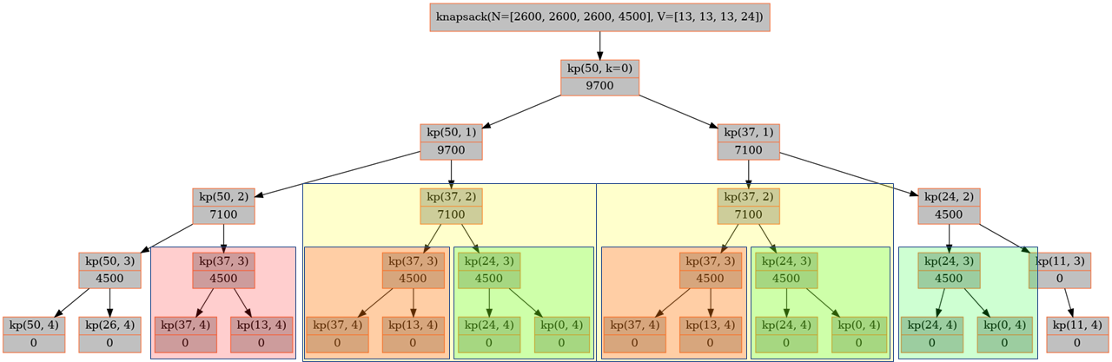
Programmation dynamique
Cédric DONNER, GymInf juillet 2022, EPFL

Slide 2













Plan

Slide 3
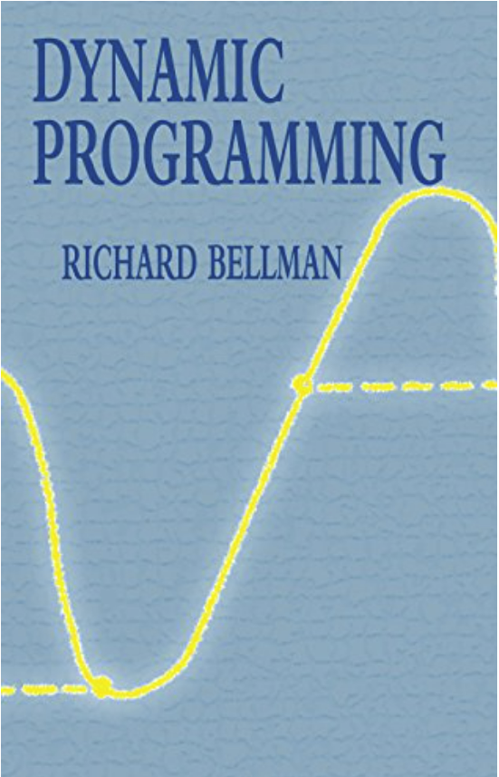

DP (Dynamic Programming) = ?

Slide 4

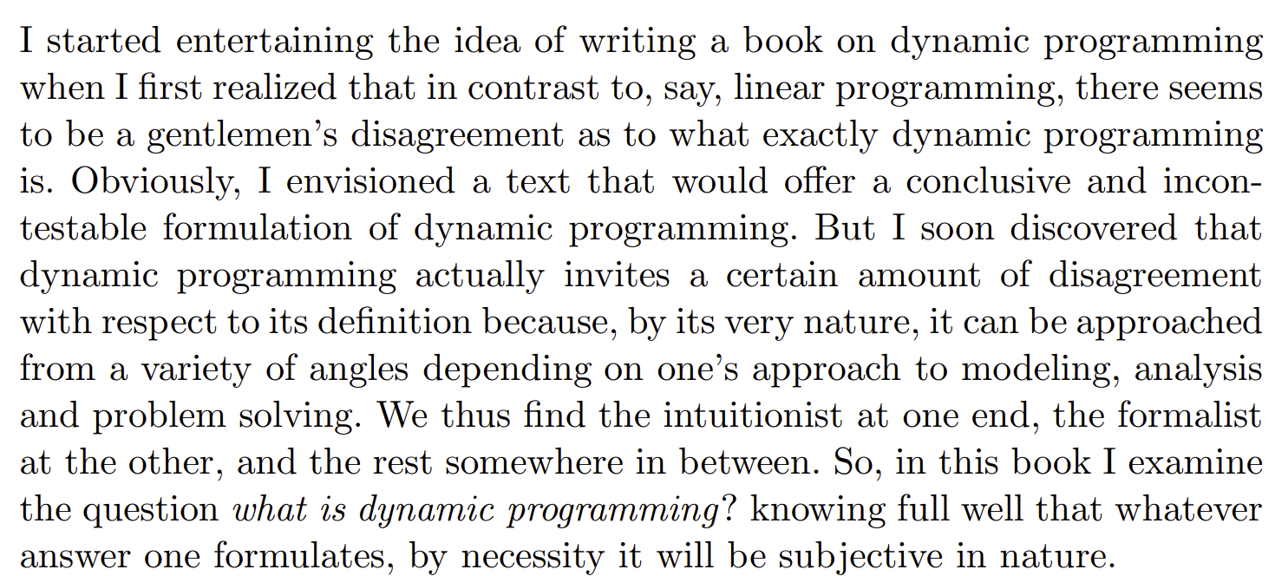





Slide 5
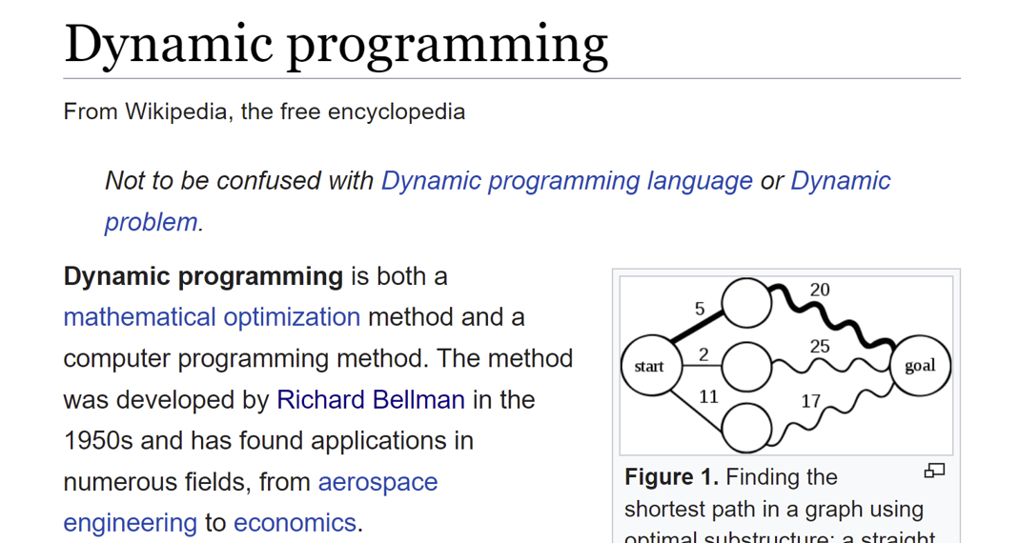



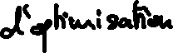



















Slide 6
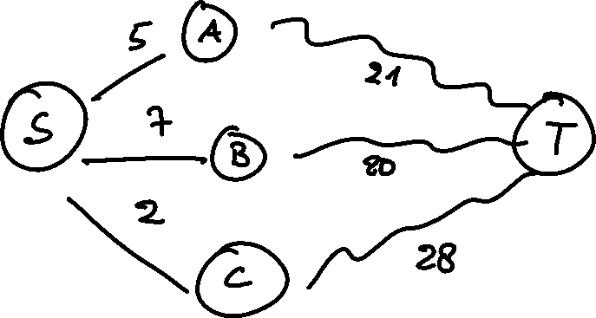












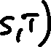

















Sous-structures optimales (optimal substructures)

Slide 7
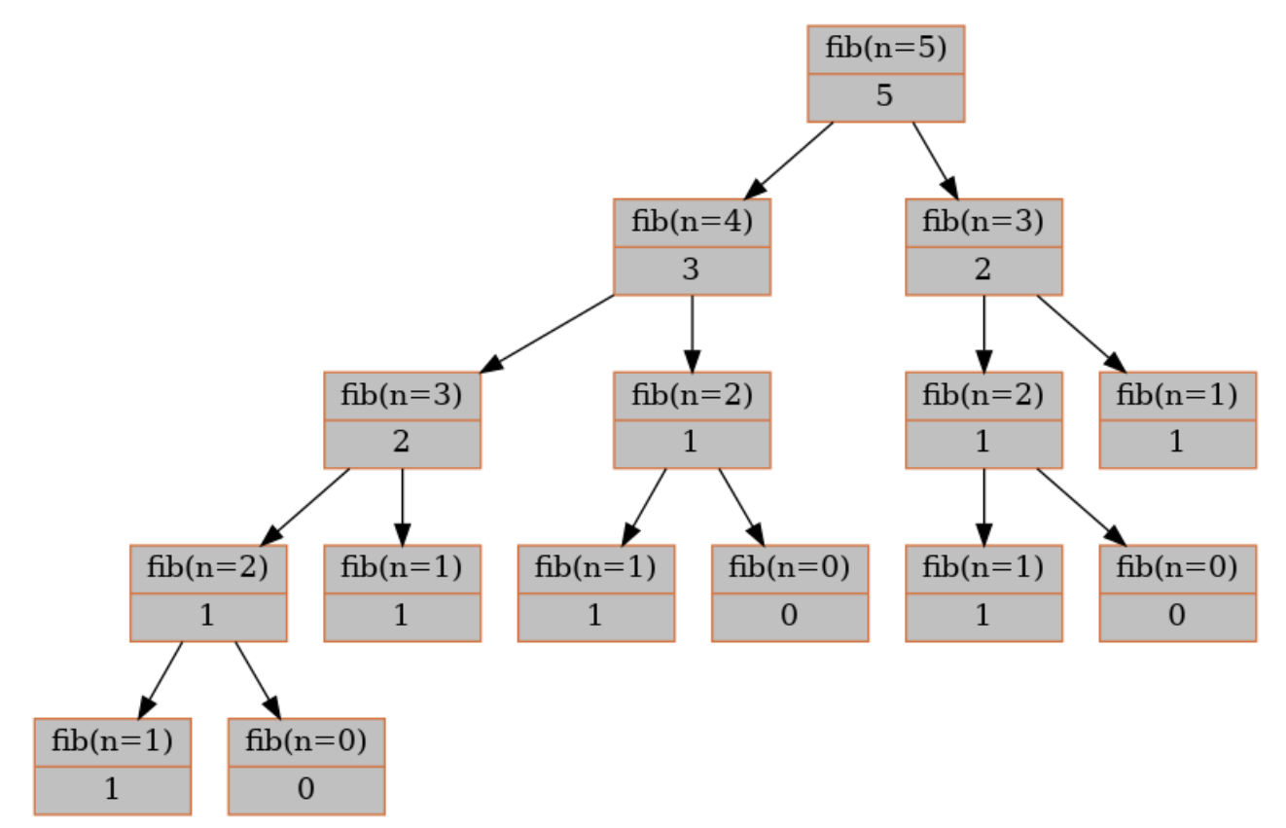





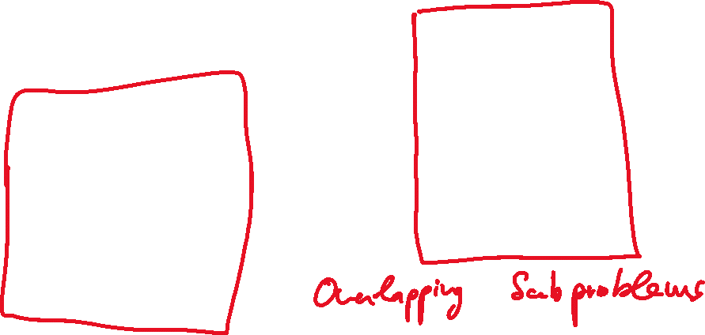

Sous-problèmes non disjoints (overlapping subproblems)

Slide 8
Programmation dynamique : étapes
Formuler le problème de manière récursive
Ajouter la mémoïsation
Passer à une version itérative
Optimiser et tester
DP : bonne approche ?

Slide 9



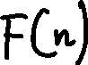









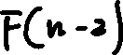
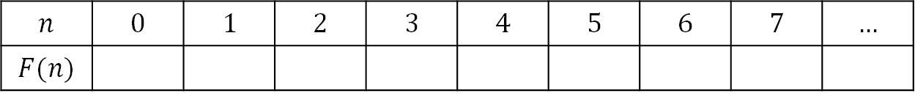



Fonctions récursives : modèle d’exécution
$$n$$ | $$0$$ | $$1$$ | $$2$$ | $$3$$ | $$4$$ | $$5$$ | $$6$$ | $$7$$ | $$…$$
$$F(n)$$

Slide 10
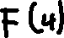
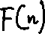



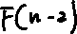





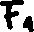
Fonctions récursives : modèle d’exécution
def fib(n):
if n <= 1: return n
else: return fib(n - 1) + fib(n - 2)

Slide 11

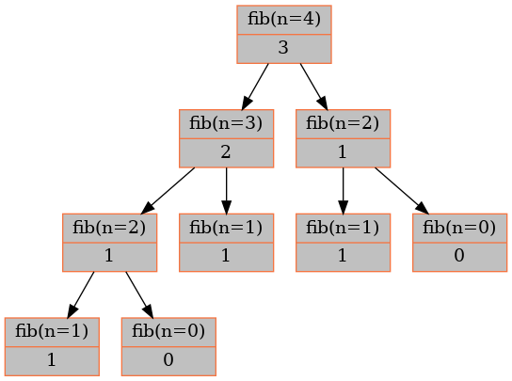

Exécution de l’algorithme récursif
def fib(n):
if n <= 1:
return n
return fib(n - 1) + fib(n - 2)
fib(4)
Pile d’appels

Slide 12

Exécution de l’algorithme récursif
def fib(n):
if n <= 1:
return n
return fib(n - 1) + fib(n - 2)
fib(4)
n
1
n
2
n
3
n
4
Pile d’appels

Slide 13
Exécution de l’algorithme récursif
def fib(n):
if n <= 1:
return n
return fib(n - 1) + fib(n - 2)
fib(4)
n
1
n
2
n
3
n
4
Pile d’appels

Slide 14
Exécution de l’algorithme récursif
def fib(n):
if n <= 1:
return n
return fib(n - 1) + fib(n - 2)
fib(4)
n
1
n
2
n
3
n
4
Pile d’appels

Slide 15
Exécution de l’algorithme récursif
def fib(n):
if n <= 1:
return n
return fib(n - 1) + fib(n - 2)
fib(4)
n
1
n
2
n
3
n
4
Pile d’appels

Slide 16
Exécution de l’algorithme récursif
def fib(n):
if n <= 1:
return n
return fib(n - 1) + fib(n - 2)
fib(4)
n
1
n
2
n
3
n
4
Pile d’appels

Slide 17
Exécution de l’algorithme récursif
def fib(n):
if n <= 1:
return n
return fib(n - 1) + fib(n - 2)
fib(4)
n
1
n
2
n
3
n
4
Pile d’appels

Slide 18
Exécution de l’algorithme récursif
def fib(n):
if n <= 1:
return n
return fib(n - 1) + fib(n - 2)
fib(4)
n
1
n
2
n
3
n
4
Pile d’appels

Slide 19
Exécution de l’algorithme récursif
def fib(n):
if n <= 1:
return n
return fib(n - 1) + fib(n - 2)
fib(4)
n
1
n
2
n
3
n
4
Pile d’appels

Slide 20
Exécution de l’algorithme récursif
def fib(n):
if n <= 1:
return n
return fib(n - 1) + fib(n - 2)
fib(4)
n
1
n
2
n
3
n
4
Pile d’appels

Slide 21

Exécution de l’algorithme récursif
def fib(n):
if n <= 1:
return n
return fib(n - 1) + fib(n - 2)
fib(4)
n
1
n
2
n
3
n
4
Pile d’appels

Slide 22
Exécution de l’algorithme récursif
def fib(n):
if n <= 1:
return n
return fib(n - 1) + fib(n - 2)
fib(4)
n
1
n
2
1
n
3
n
4
Pile d’appels

Slide 23
Exécution de l’algorithme récursif
def fib(n):
if n <= 1:
return n
return fib(n - 1) + fib(n - 2)
fib(4)
1
n
1
n
2
1
n
3
n
4
Pile d’appels

Slide 24
Exécution de l’algorithme récursif
def fib(n):
if n <= 1:
return n
return fib(n - 1) + fib(n - 2)
fib(4)
1
n
0
n
2
1
n
3
n
4
Pile d’appels

Slide 25
Exécution de l’algorithme récursif
def fib(n):
if n <= 1:
return n
return fib(n - 1) + fib(n - 2)
fib(4)
1
n
1
n
2
1
n
3
n
4
Pile d’appels

Slide 26
Exécution de l’algorithme récursif
def fib(n):
if n <= 1:
return n
return fib(n - 1) + fib(n - 2)
fib(4)
1
n
1
n
2
1
0
n
3
n
4
Pile d’appels

Slide 27
Exécution de l’algorithme récursif
def fib(n):
if n <= 1:
return n
return fib(n - 1) + fib(n - 2)
fib(4)
0
1
n
1
n
2
1
0
n
3
n
4
Pile d’appels

Slide 28
Exécution de l’algorithme récursif
def fib(n):
if n <= 1:
return n
return fib(n - 1) + fib(n - 2)
fib(4)
1
0
n
1
n
2
1
0
n
3
n
4
Pile d’appels

Slide 29
Exécution de l’algorithme récursif
def fib(n):
if n <= 1:
return n
return fib(n - 1) + fib(n - 2)
fib(4)
1
n
1
n
2
1
0
n
3
n
4
Pile d’appels

Slide 30
Exécution de l’algorithme récursif
def fib(n):
if n <= 1:
return n
return fib(n - 1) + fib(n - 2)
fib(4)
1
1
n
1
n
2
1
0
n
3
n
4
Pile d’appels

Slide 31
Exécution de l’algorithme récursif
def fib(n):
if n <= 1:
return n
return fib(n - 1) + fib(n - 2)
fib(4)
1
1
n
1
n
2
1
0
n
3
n
4
Pile d’appels

Slide 32
Exécution de l’algorithme récursif
def fib(n):
if n <= 1:
return n
return fib(n - 1) + fib(n - 2)
fib(4)
1
1
n
1
n
1
1
0
n
3
n
4
Pile d’appels

Slide 33
Exécution de l’algorithme récursif
def fib(n):
if n <= 1:
return n
return fib(n - 1) + fib(n - 2)
fib(4)
1
1
n
1
n
1
1
0
n
3
n
4
Pile d’appels

Slide 34
Exécution de l’algorithme récursif
def fib(n):
if n <= 1:
return n
return fib(n - 1) + fib(n - 2)
fib(4)
1
1
n
1
n
1
1
0
n
3
n
4
Pile d’appels

Slide 35
Exécution de l’algorithme récursif
def fib(n):
if n <= 1:
return n
return fib(n - 1) + fib(n - 2)
fib(4)
1
1
1
1
n
1
n
1
1
0
n
3
n
4
Pile d’appels

Slide 36
Exécution de l’algorithme récursif
def fib(n):
if n <= 1:
return n
return fib(n - 1) + fib(n - 2)
fib(4)
2
1
1
n
1
n
1
1
0
n
3
n
4
Pile d’appels

Slide 37
Exécution de l’algorithme récursif
def fib(n):
if n <= 1:
return n
return fib(n - 1) + fib(n - 2)
fib(4)
2
2
1
1
n
1
n
1
1
0
n
3
n
4
Pile d’appels

Slide 38
Exécution de l’algorithme récursif
def fib(n):
if n <= 1:
return n
return fib(n - 1) + fib(n - 2)
fib(4)
2
2
1
1
n
1
n
1
1
0
n
3
n
4
Pile d’appels

Slide 39
Exécution de l’algorithme récursif
def fib(n):
if n <= 1:
return n
return fib(n - 1) + fib(n - 2)
fib(4)
2
2
1
1
n
1
n
1
1
0
n
3
n
4
Pile d’appels

Slide 40
Exécution de l’algorithme récursif
def fib(n):
if n <= 1:
return n
return fib(n - 1) + fib(n - 2)
fib(4)
2
2
1
1
n
1
n
1
1
0
n
2
n
4
Pile d’appels

Slide 41
Exécution de l’algorithme récursif
def fib(n):
if n <= 1:
return n
return fib(n - 1) + fib(n - 2)
fib(4)
2
2
1
1
n
1
n
1
1
0
n
2
n
4
Pile d’appels

Slide 42
Exécution de l’algorithme récursif
def fib(n):
if n <= 1:
return n
return fib(n - 1) + fib(n - 2)
fib(4)
2
2
1
1
n
1
n
1
1
0
n
2
n
4
Pile d’appels

Slide 43

Exécution de l’algorithme récursif
def fib(n):
if n <= 1:
return n
return fib(n - 1) + fib(n - 2)
fib(4)
2
2
1
1
n
1
n
1
1
0
n
2
n
4
Pile d’appels

Slide 44
Exécution de l’algorithme récursif
def fib(n):
if n <= 1:
return n
return fib(n - 1) + fib(n - 2)
fib(4)
2
2
1
1
n
1
n
1
1
0
n
2
n
4
Pile d’appels

Slide 45
Exécution de l’algorithme récursif
def fib(n):
if n <= 1:
return n
return fib(n - 1) + fib(n - 2)
fib(4)
2
2
1
1
1
n
1
n
1
1
0
n
2
n
4
Pile d’appels

Slide 46
Exécution de l’algorithme récursif
def fib(n):
if n <= 1:
return n
return fib(n - 1) + fib(n - 2)
fib(4)
2
2
1
1
1
1
n
1
n
1
1
0
n
2
n
4
Pile d’appels

Slide 47
Exécution de l’algorithme récursif
def fib(n):
if n <= 1:
return n
return fib(n - 1) + fib(n - 2)
fib(4)
2
2
1
1
1
1
n
1
n
1
1
0
n
2
n
4
Pile d’appels

Slide 48
Exécution de l’algorithme récursif
def fib(n):
if n <= 1:
return n
return fib(n - 1) + fib(n - 2)
fib(4)
2
2
1
1
1
1
n
1
n
0
1
0
n
2
n
4
Pile d’appels

Slide 49
Exécution de l’algorithme récursif
def fib(n):
if n <= 1:
return n
return fib(n - 1) + fib(n - 2)
fib(4)
2
2
1
1
1
1
n
1
n
0
1
0
n
2
n
4
Pile d’appels

Slide 50
Exécution de l’algorithme récursif
def fib(n):
if n <= 1:
return n
return fib(n - 1) + fib(n - 2)
fib(4)
2
2
0
1
1
0
1
1
n
1
n
0
1
0
n
2
n
4
Pile d’appels

Slide 51
Exécution de l’algorithme récursif
def fib(n):
if n <= 1:
return n
return fib(n - 1) + fib(n - 2)
fib(4)
2
2
1
0
1
0
1
1
n
1
n
0
1
0
n
2
n
4
Pile d’appels

Slide 52
Exécution de l’algorithme récursif
def fib(n):
if n <= 1:
return n
return fib(n - 1) + fib(n - 2)
fib(4)
2
2
1
1
0
1
1
n
1
n
0
1
0
n
2
n
4
Pile d’appels

Slide 53
Exécution de l’algorithme récursif
def fib(n):
if n <= 1:
return n
return fib(n - 1) + fib(n - 2)
fib(4)
2
1
1
2
1
0
1
1
n
1
n
0
1
0
n
2
n
4
Pile d’appels

Slide 54
Exécution de l’algorithme récursif
def fib(n):
if n <= 1:
return n
return fib(n - 1) + fib(n - 2)
fib(4)
2
1
2
1
1
0
1
1
n
1
n
0
1
0
n
2
n
4
Pile d’appels

Slide 55
Exécution de l’algorithme récursif
def fib(n):
if n <= 1:
return n
return fib(n - 1) + fib(n - 2)
fib(4)
2
1
2
1
1
0
1
1
n
1
n
0
1
0
n
2
n
4
Pile d’appels

Slide 56
Exécution de l’algorithme récursif
def fib(n):
if n <= 1:
return n
return fib(n - 1) + fib(n - 2)
fib(4)
2
1
3
1
0
1
1
n
1
n
0
1
0
n
2
n
4
Pile d’appels

Slide 57
Exécution de l’algorithme récursif
3
def fib(n):
if n <= 1:
return n
return fib(n - 1) + fib(n - 2)
fib(4)
2
1
3
1
0
1
1
n
1
n
0
1
0
n
2
n
4
Pile d’appels

Slide 58
Exécution de l’algorithme récursif
3
def fib(n):
if n <= 1:
return n
return fib(n - 1) + fib(n - 2)
fib(4)
2
1
3
1
0
1
1
n
1
n
0
1
0
n
2
n
4
Pile d’appels

Slide 59
Croissante de l’arbre des appels récursifs
def fib(n):
if n <= 1:
return n
return fib(n - 1) + fib(n - 2)
fib(4)
9 noeuds

Slide 60
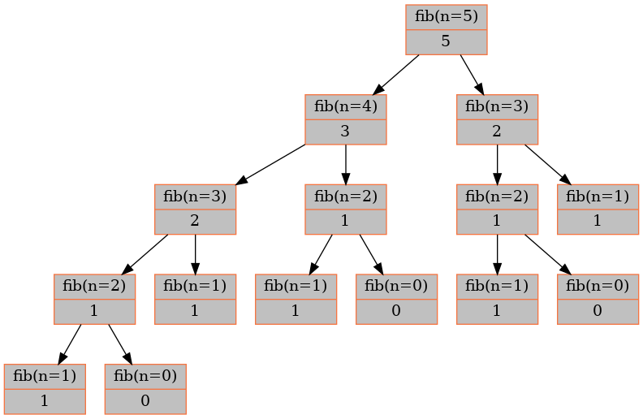
Croissante de l’arbre des appels récursifs
def fib(n):
if n <= 1:
return n
return fib(n - 1) + fib(n - 2)
fib(5)
15 noeuds

Slide 61
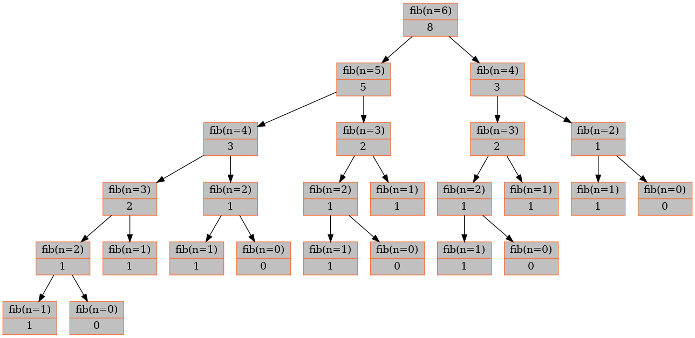
Croissante de l’arbre des appels récursifs
def fib(n):
if n <= 1:
return n
return fib(n - 1) + fib(n - 2)
fib(6)
25 noeuds

Slide 62
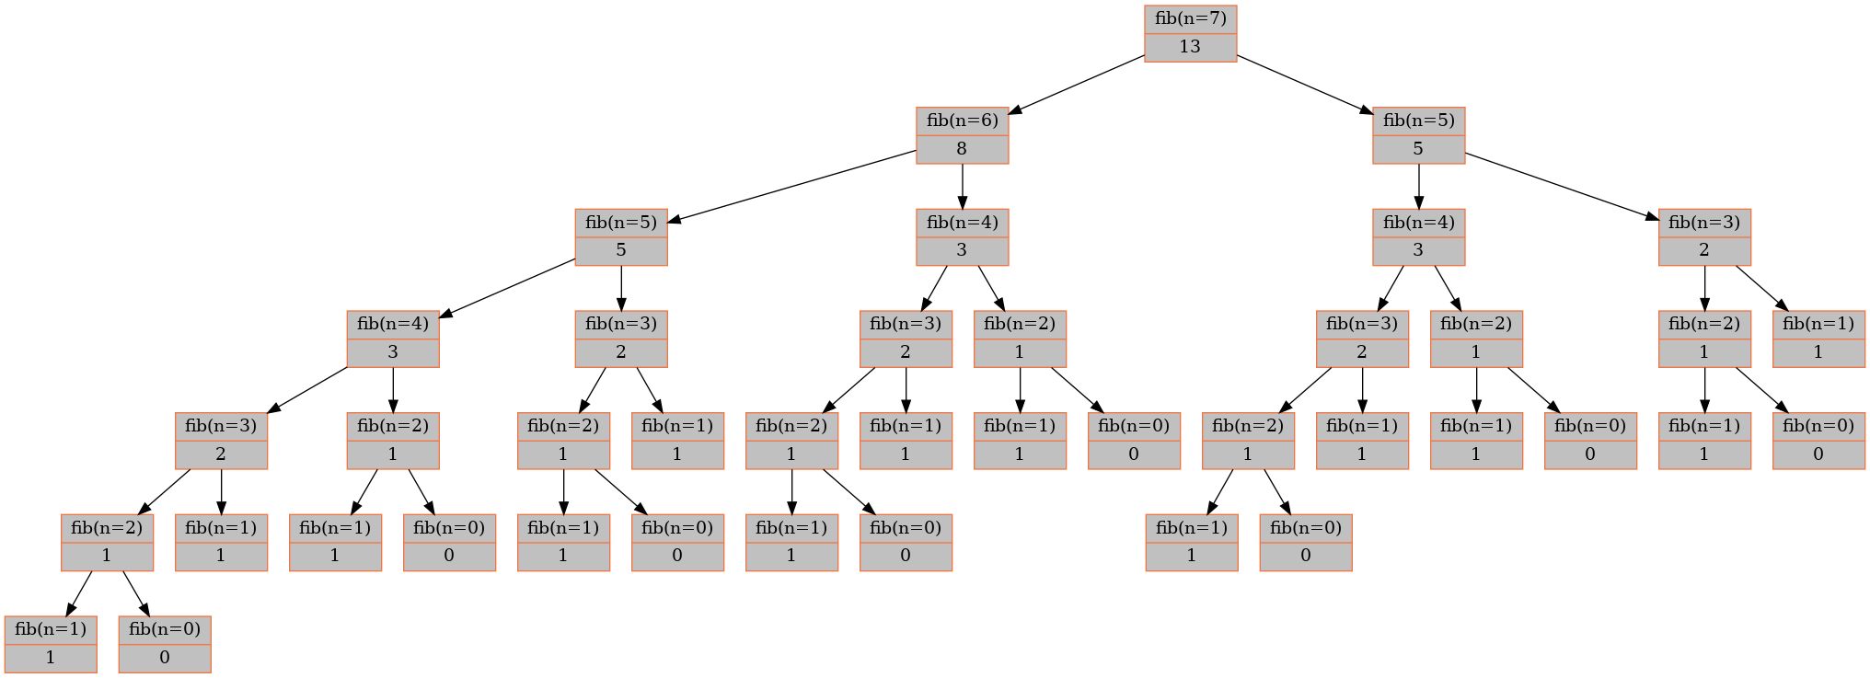
Croissante de l’arbre des appels récursifs
def fib(n):
if n <= 1:
return n
return fib(n - 1) + fib(n - 2)
fib(7)
41 noeuds

Slide 63
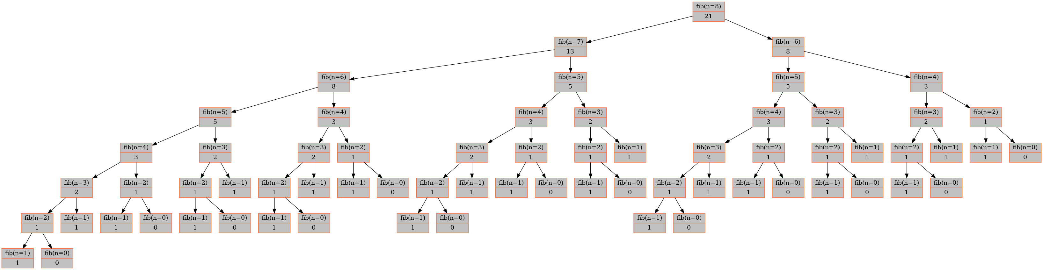
Croissante de l’arbre des appels récursifs
def fib(n):
if n <= 1:
return n
return fib(n - 1) + fib(n - 2)
fib(8)
67 noeuds

Slide 64
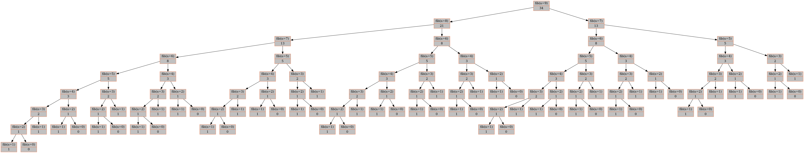
Croissante de l’arbre des appels récursifs
def fib(n):
if n <= 1:
return n
return fib(n - 1) + fib(n - 2)
fib(9)
109 noeuds

Slide 65
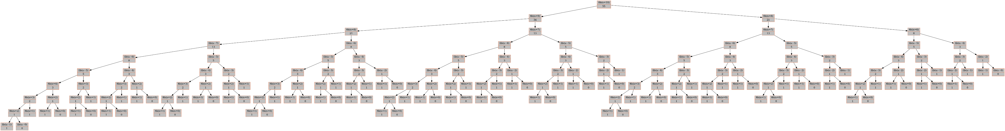
Croissante de l’arbre des appels récursifs
def fib(n):
if n <= 1:
return n
return fib(n - 1) + fib(n - 2)
fib(10)
177 noeuds

Slide 66
Croissante de l’arbre des appels récursifs
def fib(n):
if n <= 1:
return n
return fib(n - 1) + fib(n - 2)
fib(11)
287 noeuds

Slide 67
Croissante de l’arbre des appels récursifs
def fib(n):
if n <= 1:
return n
return fib(n - 1) + fib(n - 2)
fib(12)
177+287+1=465 noeuds

Slide 68









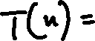


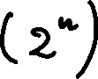


Croissance de l’arbre des appels récursifs
def fib(n):
if n <= 1:
return n
return fib(n - 1) + fib(n - 2)
fib(4)
9 noeuds

Slide 69






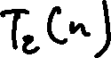





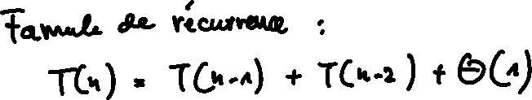

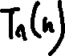
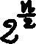


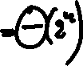
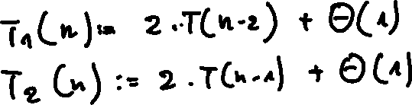
Complexité temporelle : $Θ(2^{n})$
def fib(n):
if n <= 1:
return n
return fib(n - 1) + fib(n - 2)
fib(12)

Slide 70



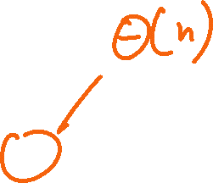
Complexité spatiale : $Θ(n)$
def fib(n):
if n <= 1:
return n
return fib(n - 1) + fib(n - 2)
fib(4)
n
1
n
2
1
n
3
n
4
Pile d’appels

Slide 71

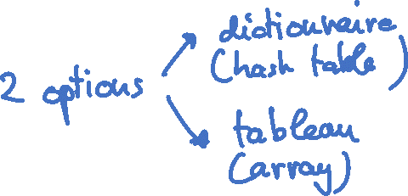

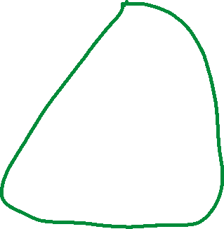


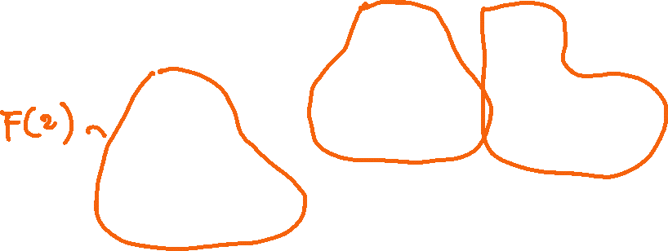

Solution : mémoïsation

Slide 72

Solution : mémoïsation
Table de hachage memo
3
1
0
3
2
4
fib(n=4)
Clé N
valeur
1
0
2
1
3
3
2
1
fib(n=3)
fib(n=2)
def fib(n):
if n <= 1: return n
return fib(n - 1) + fib(n - 2)
fib(4)
2
1
1
1
fib(n=2)
fib(n=1)
1
1
1
0
fib(n=1)
fib(n=0)
1
0

Slide 73
Mémoïsation : implémentation
Table de hachage memo
3
1
0
3
2
4
fib(n=4)
Clé N
valeur
1
0
2
1
3
3
2
1
def fib(n):
if n <= 1: return n
return fib(n - 1) + fib(n - 2)
fib(4)
fib(n=3)
fib(n=2)
2
1
1
1
fib(n=2)
fib(n=1)
def fib(n):
if n <= 1: f = n
else: f = fib(n - 1) + fib(n - 2)
return f fib(4)
1
1
1
0
fib(n=1)
fib(n=0)
1
0

Slide 74
Mémoïsation : implémentation
Table de hachage memo
3
1
0
3
2
4
fib(n=4)
Clé N
valeur
1
0
2
1
3
3
2
1
def fib(n):
if n <= 1: return n
return fib(n - 1) + fib(n - 2)
fib(4)
fib(n=3)
fib(n=2)
2
1
1
1
fib(n=2)
fib(n=1)
def fib(n):
if n <= 1: f = n
else: f = fib(n - 1) + fib(n - 2)
memo[n] = f
return f fib(4)
1
1
1
0
fib(n=1)
fib(n=0)
1
0

Slide 75
Mémoïsation : implémentation
Table de hachage memo
3
1
0
3
2
4
fib(n=4)
Clé N
valeur
1
0
2
1
3
3
2
1
def fib(n):
if n <= 1: return n
return fib(n - 1) + fib(n - 2)
fib(4)
fib(n=3)
fib(n=2)
2
1
1
1
fib(n=2)
fib(n=1)
def fib(n):
if n in memo: return memo[n]
if n <= 1: f = n
else: f = fib(n - 1) + fib(n - 2)
memo[n] = f
return f fib(4)
1
1
1
0
fib(n=1)
fib(n=0)
1
0

Slide 76
Mémoïsation : implémentation
Table de hachage memo
3
1
0
3
2
4
fib(n=4)
Clé N
valeur
1
0
2
1
3
3
2
1
def fib(n):
if n in memo: return memo[n]
if n <= 1: f = n
else: f = fib(n - 1) + fib(n - 2)
memo[n] = f
return f fib(4)
fib(n=3)
fib(n=2)
2
1
1
1
fib(n=2)
fib(n=1)
1
1
1
0
fib(n=1)
fib(n=0)
1
0

Slide 77

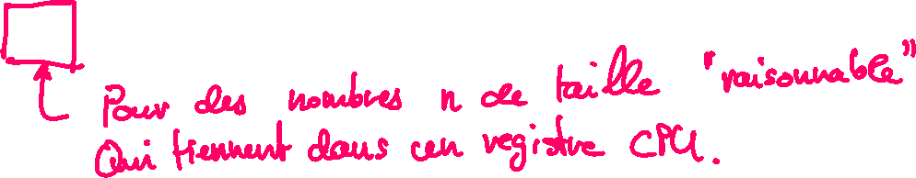
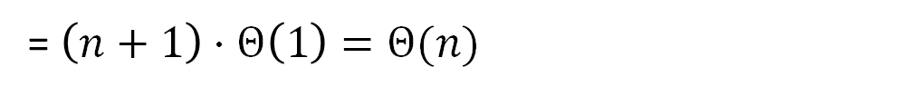
Complexité temporelle avec mémoïsation: $Θ(n)$
Table de hachage memo
1
0
3
2
4
Clé N
valeur
1
0
2
1
3
Complexité temporelle d’un algorithme de programmation dynamique
= Nombre de sous-problèmes différents $×$ Temps pour un sous-problème
= $\left(n+1\right)⋅Θ\left(1\right)=Θ(n)$

Slide 78

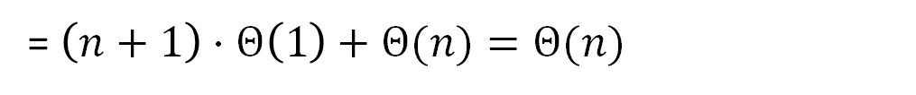
Complexité spatiale avec mémoïsation: $Θ(n)$
Table de hachage memo
1
0
3
2
4
Clé N
valeur
1
0
2
1
3
Complexité spatiale d’un algorithme de programmation dynamique
= Nombre de sous-problèmes $×$ Coût pour une solution ➔ $Θ\left(1\right)$ + pile d’appels
= $\left(n+1\right)⋅Θ\left(1\right)+Θ(n)=Θ(n)$

Slide 79
Approche ascendante (itérative)
Idée : partir des cas de base et «construire» la solution finale dans un array
Question 2 : Combien de dimensions au tableau ?
Question 1 : Dans quel ordre faut-il procéder ?
fib(n=4)
3
fib(n=3)
fib(n=2)
2
1
fib(n=2)
fib(n=1)
1
1
fib(n=1)
fib(n=0)
1
0

Slide 80
Graphe de dépendances
Graphe de dépendances
Graphe des sous-problèmes
Arbre des appels récursifs
fib(n=4)
F(4)
F(4)
3
fib(n=3)
fib(n=2)
F(3)
F(2)
F(3)
2
1
fib(n=2)
fib(n=1)
F(2)
F(1)
F(2)
1
1
fib(n=1)
fib(n=0)
F(0)
F(1)
F(0)
F(1)
1
0

Slide 81
Graphe de dépendances
Graphe de dépendances
Graphe des sous-problèmes
Arbre des appels récursifs
F(4)
F(4)
Le graphe inversé doit être un DAG (Graphe orienté acyclique)
F(3)
F(2)
F(3)
F(2)
F(1)
F(2)
F(1)
F(0)
F(1)
F(0)
Pourquoi ?

Slide 82
Graphe de dépendances inversé
Graphe de dépendances
Graphe des sous-problèmes
Graphe de dépendances inversé
F(0)
F(4)
F(4)
F(1)
F(3)
F(3)
F(2)
Tri topologique
F(2)
F(2)
F(3)
F(1)
F(0)
F(1)
F(0)
F(4)

Slide 83
Ordre pour construire la solution
Graphe de dépendances
Graphe des sous-problèmes
Arbre des appels récursifs
F(0)
F(4)
F(4)
F(1)
F(3)
F(2)
F(3)
F(2)
Tri topologique
F(2)
F(1)
F(2)
F(3)
F(0)
F(1)
F(0)
F(4)
F(1)
Idée :
L’ordre dans lequel la récursion mémoïsée inscrit les valeurs dans la table de mémoïsation suit un tri topologique du graphe de dépendances inversé

Slide 84
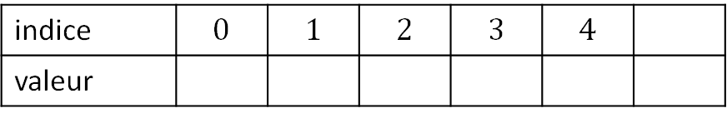
Récursion ➔ itération
Idées
F(4)
F(0)
Fonction récursive : 1 paramètre indépendant
➔ Tableau de dimension 1
F(3)
F(2)
Taille du tableau : Nombre de valeurs différentes pour $N$ ➔ $N+1$
F(1)
indice | $$0$$ | $$1$$ | $$2$$ | $$3$$ | $$4$$
valeur
F(2)
F(2)
F(1)
0
1
1
2
3
Remplir le tableau avec les cas de base
F(3)
F(1)
F(0)
Utiliser la formule de récurrence pour remplir le reste du tableau en remplaçant les appels récursifs par des accès au tableau
F(4)
for k in range(2, n+1):
f = memo[k – 1] + memo[k – 2]
memo[k] = f
f = fib(n - 1) + fib(n - 2)
memo[n] = f
return memo[n]
À la fin de l’itération, la réponse se trouve dans la dernière case remplie

Slide 85
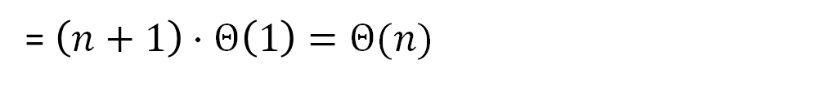
Complexité temporelle de la version itérative
Identique à la récursion mémoïsée
= Nombre de sous-problèmes $×$ Coût pour chaque sous-problème
= $\left(n+1\right)⋅Θ\left(1\right)=Θ(n)$

Slide 86
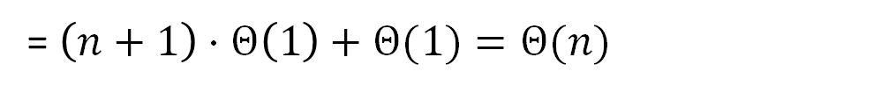
Complexité spatiale de la version itérative
Un peu meilleure que la version récursive (pas de pile d’appels)
= Taille du tableau $×$ taille solution $+$ mémoire pour chaque résolution de problème
= $\left(n+1\right)⋅Θ\left(1\right)+Θ(1)=Θ(n)$

Slide 87
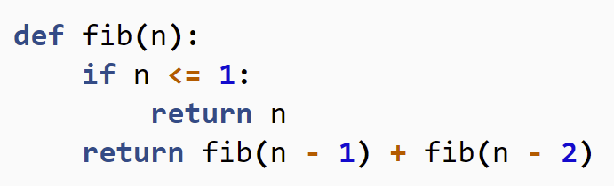
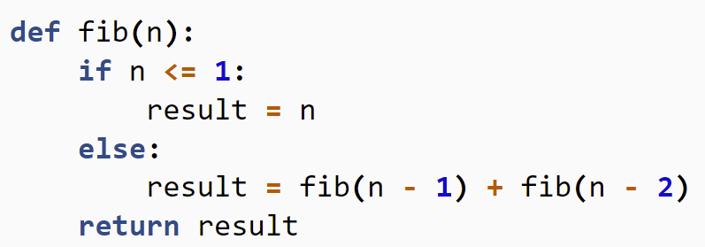
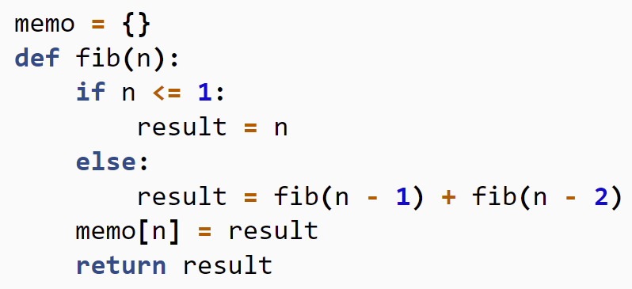
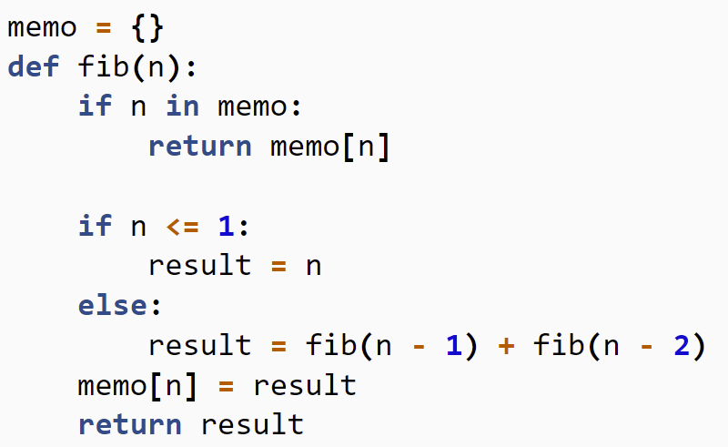
Visualisation statique
0
1
2
3

Slide 88
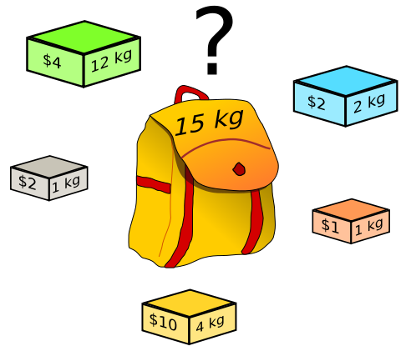
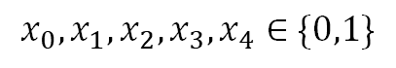
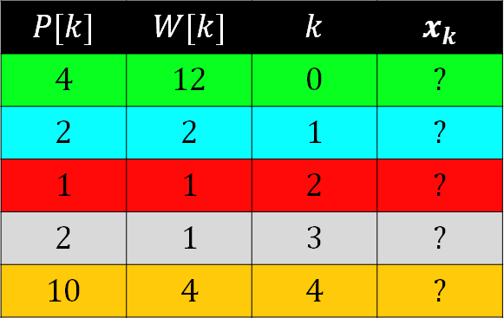
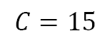
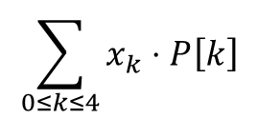

Problème du sac à dos (0-1 Knapsack)
$$P[k]$$ | $$W[k]$$ | $$k$$ | $$x_{k}$$
$$4$$ | $$12$$ | $$0$$ | $$?$$
$$2$$ | $$2$$ | $$1$$ | $$?$$
$$1$$ | $$1$$ | $$2$$ | $$?$$
$$2$$ | $$1$$ | $$3$$ | $$?$$
$$10$$ | $$4$$ | $$4$$ | $$?$$
Capacité du sac :
$$C=15$$
Variables de décision :
$$x_{0}, x_{1}, x_{2}, x_{3}, x_{4}∈\{0,1\}$$
$$\sum_{0≤k≤4}{x_{k}⋅W\left[k\right]≤C}$$
Contrainte :
$$\sum_{0≤k≤4}{x_{k}⋅P\left[k\right]}$$
Fonction objectif à maximiser :

Slide 89


Problème du sac à dos
$$P[k]$$ | $$W[k]$$ | $$k$$ | $$x_{k}$$
$$4$$ | $$12$$ | $$0$$ | $$1$$
$$2$$ | $$2$$ | $$1$$ | $$1$$
$$1$$ | $$1$$ | $$2$$ | $$0$$
$$2$$ | $$1$$ | $$3$$ | $$1$$
$$10$$ | $$4$$ | $$4$$ | $$0$$
Capacité du sac :
$$C=15$$
Variables de décision :
$$x_{0}, x_{1}, x_{2}, x_{3}, x_{4}∈\{0,1\}$$
$$\sum_{0≤k≤4}{x_{k}⋅W\left[k\right]≤C}$$
Contrainte :
$$\sum_{0≤k≤4}{x_{k}⋅P\left[k\right]}=8$$
Fonction objectif à maximiser :

Slide 90


Problème du sac à dos
$$P[k]$$ | $$W[k]$$ | $$k$$ | $$x_{k}$$
$$4$$ | $$12$$ | $$0$$ | $$0$$
$$2$$ | $$2$$ | $$1$$ | $$1$$
$$1$$ | $$1$$ | $$2$$ | $$0$$
$$2$$ | $$1$$ | $$3$$ | $$1$$
$$10$$ | $$4$$ | $$4$$ | $$1$$
NP-Complet
Capacité du sac :
$$C=15$$
Variables de décision :
$$x_{0}, x_{1}, x_{2}, x_{3}, x_{4}∈\{0,1\}$$
$$\sum_{0≤k≤4}{x_{k}⋅W\left[k\right]≤C}$$
Contrainte :
$$\sum_{0≤k≤4}{x_{k}⋅P\left[k\right]}=14$$
Fonction objectif à maximiser :

Slide 91
Applications
Finance (allocation d’actifs)
Crypto
P = NP ?
Correction de fautes d’orthographe
Logistique
Allocations de ressources dans le Cloud

Slide 92






Problème du sac à dos : formulation récursive
$$P[k]$$ | $$W[k]$$ | $$k$$
$$6$$ | $$5$$ | $$3$$
$$5$$ | $$4$$ | $$2$$
$$2$$ | $$3$$ | $$1$$
$$1$$ | $$2$$ | $$0$$

Slide 93







Problème du sac à dos : formulation récursive
$$P[k]$$ | $$W[k]$$ | $$k$$
$$1$$ | $$2$$ | $$0$$
$$2$$ | $$3$$ | $$1$$
$$5$$ | $$4$$ | $$2$$
$$6$$ | $$5$$ | $$3$$

Slide 94















Problème du sac à dos : formulation récursive
$$P[k]$$ | $$W[k]$$ | $$k$$ | $$x_{k}$$
$$1$$ | $$2$$ | $$0$$
$$2$$ | $$3$$ | $$1$$
$$5$$ | $$4$$ | $$2$$
$$6$$ | $$5$$ | $$3$$
profits = [1, 2, 5, 6]
Weights = [2, 3, 4, 5]
C = 8
Capacité :
$$C=8$$

Slide 95














Problème du sac à dos : formulation récursive
$$P[k]$$ | $$W[k]$$ | $$k$$ | $$x_{k}$$
$$1$$ | $$2$$ | $$0$$
$$2$$ | $$3$$ | $$1$$
$$5$$ | $$4$$ | $$2$$
$$6$$ | $$5$$ | $$3$$
Capacité :
$$C=8$$
profits = [1, 2, 5, 6]
Weights = [2, 3, 4, 5]
C = 8

Slide 96
Problème du sac à dos : formulation récursive
$$P[k]$$ | $$W[k]$$ | $$k$$ | $$x_{k}$$
$$1$$ | $$2$$ | $$0$$
$$2$$ | $$3$$ | $$1$$
$$5$$ | $$4$$ | $$2$$
$$6$$ | $$5$$ | $$3$$
def kp(P, W, C):
if len(P) == 0:
best_value = 0
else:
p_without = kp(P[1:], W[1:], C)
p_with = kp(P[1:], W[1:], C - W[0]) + P[0]
best_value = max(p_without, p_with)
return best_value
Capacité :
$$C=8$$
profits = [1, 2, 5, 6]
Weights = [2, 3, 4, 5]
C = 8

Slide 97

Arbre des appels récursifs

Slide 98
Arbre des appels récursifs

Slide 99
Arbre des appels récursifs

Slide 100

Arbre des appels récursifs

Slide 101



Arbre des appels récursifs

Slide 102





Arbre des appels récursifs

Slide 103








Arbre des appels récursifs

Slide 104
Problème du sac à dos : formulation récursive
$$P[k]$$ | $$W[k]$$ | $$k$$ | $$x_{k}$$
$$1$$ | $$2$$ | $$0$$
$$2$$ | $$3$$ | $$1$$
$$5$$ | $$4$$ | $$2$$
$$6$$ | $$5$$ | $$3$$
def kp(P, W, C):
if len(P) == 0:
best_value = 0
else:
p_without = kp(P[1:], W[1:], C)
p_with = kp(P[1:], W[1:], C - W[0]) + P[0]
best_value = max(p_without, p_with)
return best_value
Capacité :
$$C=8$$
profits = [1, 2, 5, 6]
Weights = [2, 3, 4, 5]
C = 8

Slide 105
Problème du sac à dos : formulation récursive
$$P[k]$$ | $$W[k]$$ | $$k$$ | $$x_{k}$$
$$1$$ | $$2$$ | $$0$$
$$2$$ | $$3$$ | $$1$$
$$5$$ | $$4$$ | $$2$$
$$6$$ | $$5$$ | $$3$$
def kp(P, W, C):
if len(P) == 0:
best_value = 0
else:
p_without = kp(P[1:], W[1:], C)
p_with = -1
if W[0] <= C:
p_with = kp(P[1:], W[1:], C - W[0]) + P[0]
best_value = max(p_without, p_with)
return best_value
Capacité :
$$C=8$$
profits = [1, 2, 5, 6]
Weights = [2, 3, 4, 5]
C = 8

Slide 106
















Formulation correcte : appels récursifs

Slide 107


Solution : ne pas changer les listes
def kp(P, W, C):
if len(P) == 0:
best_value = 0
else:
p_without = kp(P[1:], W[1:], C)
p_with = -1
if W[0] <= C:
p_with = kp(P[1:], W[1:], C - W[0]) + P[0]
best_value = max(p_without, p_with)
return best_value
def kp(P, W, C, k=0):
if k >= len(P):
best_value = 0
else:
p_without = kp(P, W, C, k + 1)
p_with = -1
if W[k] <= C:
p_with = kp(P, W, C - W[k], k + 1) + P[k]
best_value = max(p_without, p_with)
return best_value
$$P[k]$$ | $$W[k]$$ | $$k$$ | $$x_{k}$$
$$1$$ | $$2$$ | $$0$$
$$2$$ | $$3$$ | $$1$$
$$5$$ | $$4$$ | $$2$$
$$6$$ | $$5$$ | $$3$$
Capacité :
$$C=8$$
profits = [1, 2, 5, 6]
Weights = [2, 3, 4, 5]
C = 8

Slide 108

Solution : ne pas changer les listes

Slide 109
Solution : ne pas changer les listes

Slide 110







































Solution : ne pas changer les listes

Slide 111





Solution : ne pas changer les listes

Slide 112

Solution : ne pas changer les listes
def kp(P, W, C, k=0):
if k >= len(P):
best_value = 0
else:
p_without = kp(P, W, C, k + 1)
p_with = -1
if W[k] <= C:
p_with = kp(P, W, C - W[k], k + 1) + P[k]
best_value = max(p_without, p_with)
return best_value
$$P[k]$$ | $$W[k]$$ | $$k$$ | $$x_{k}$$
$$1$$ | $$2$$ | $$0$$
$$2$$ | $$3$$ | $$1$$
$$5$$ | $$4$$ | $$2$$
$$6$$ | $$5$$ | $$3$$
Capacité :
$$C=8$$
profits = [1, 2, 5, 6]
Weights = [2, 3, 4, 5]
C = 8

Slide 113

Solution : ne pas changer les listes
def kp(P, W, C, k=0):
if k >= len(P):
best_value = 0
else:
p_without = kp(P, W, C, k + 1)
p_with = -1
if W[k] <= C:
p_with = kp(P, W, C - W[k], k + 1) + P[k]
best_value = max(p_without, p_with)
return best_value
$$P[k]$$ | $$W[k]$$ | $$k$$ | $$x_{k}$$
$$1$$ | $$2$$ | $$0$$
$$2$$ | $$3$$ | $$1$$
$$5$$ | $$4$$ | $$2$$
$$6$$ | $$5$$ | $$3$$
def knapsack(P, W, C):
def kp(C, k):
if k >= len(P):
best_value = 0
else:
p_without = kp(C=C, k=k + 1)
p_with = -1
if W[k] <= C:
p_with = kp(C=C - W[k], k=k + 1) + P[k]
best_value = max(p_without, p_with)
return best_value
return kp(C=C, k=0)
Capacité :
$$C=8$$
profits = [1, 2, 5, 6]
Weights = [2, 3, 4, 5]
C = 8

Slide 114
Solution : ne pas changer les listes
def kp(P, W, C, k=0):
if k >= len(P):
best_value = 0
else:
p_without = kp(P, W, C, k + 1)
p_with = -1
if W[k] <= C:
p_with = kp(P, W, C - W[k], k + 1) + P[k]
best_value = max(p_without, p_with)
return best_value
def kp(P, W, C, k=0):
if k >= len(P):
best_value = 0
else:
p_without = kp(P, W, C, k + 1)
p_with = -1
if W[k] <= C:
p_with = kp(P, W, C - W[k], k + 1) + P[k]
best_value = max(p_without, p_with)
return best_value
$$P[k]$$ | $$W[k]$$ | $$k$$ | $$x_{k}$$
$$1$$ | $$2$$ | $$0$$
$$2$$ | $$3$$ | $$1$$
$$5$$ | $$4$$ | $$2$$
$$6$$ | $$5$$ | $$3$$
def knapsack(P, W, C):
def kp(C, k):
if k >= len(P):
best_value = 0
else:
p_without = kp(C=C, k=k + 1)
p_with = -1
if W[k] <= C:
p_with = kp(C=C - W[k], k=k + 1) + P[k]
best_value = max(p_without, p_with)
return best_value
return kp(C=C, k=0)
Capacité :
$$C=8$$
profits = [1, 2, 5, 6]
Weights = [2, 3, 4, 5]
C = 8

Slide 115
Solution : ne pas changer les listes
def kp(P, W, C, k=0):
if k >= len(P):
best_value = 0
else:
p_without = kp(P, W, C, k + 1)
p_with = -1
if W[k] <= C:
p_with = kp(P, W, C - W[k], k + 1) + P[k]
best_value = max(p_without, p_with)
return best_value
$$P[k]$$ | $$W[k]$$ | $$k$$ | $$x_{k}$$
$$1$$ | $$2$$ | $$0$$
$$2$$ | $$3$$ | $$1$$
$$5$$ | $$4$$ | $$2$$
$$6$$ | $$5$$ | $$3$$
def knapsack(P, W, C):
def kp(c, k):
if k >= len(P):
best_value = 0
else:
p_without = kp(c=C, k=k + 1)
p_with = -1
if W[k] <= c:
p_with = kp(c=C - W[k], k=k + 1) + P[k]
best_value = max(p_without, p_with)
return best_value
return kp(c=C, k=0)
Capacité :
$$C=8$$
profits = [1, 2, 5, 6]
Weights = [2, 3, 4, 5]
C = 8

Slide 116

Appels récursifs

Slide 117






Autre instance avec des «overlapping subproblems»

Slide 118







Mémoïsation

Slide 119






Mémoïsation
def knapsack(P, W, C):
N = len(P)
memo = [[None for _ in range(C + 1)] for _ in range(N + 1)]
def kp(c, k):
if memo[k][c] is not None: return memo[k][c]
if k >= N:
best_value = 0
else:
p_without = kp(c=c, k=k + 1)
p_with = -1
if W[k] <= c:
p_with = kp(c=c - W[k], k=k + 1) + P[k]
best_value = max(p_without, p_with)
memo[k][c] = best_value
return best_value
return kp(c=C, k=0)

Slide 120
Sans mémoïsation

Slide 121

Avec mémoïsation

Slide 122

Solution ascendante : dans quel ordre ?
Récursion + mémoïsation
Approche descendante
Partir du problème pour «descendre au cas de base
Solution itérative
Approche ascendante
Partir des cas de base pour «remonter / construire» la solution au problème initial
Dans quel ordre ???

Slide 123
Solution ascendante : dans quel ordre ?
Arbre des appels récursifs
6,0
6,1
3,1
6,2
3,2
3,2
0,2
0,3
6,3
1,3
3,3

Slide 124



Solution ascendante : dans quel ordre ?
Arbre des appels récursifs
Graphe des dépendances
6,0
6,0
6,1
3,1
6,1
3,1
0,2
6,2
3,2
0,2
6,2
3,2
3,2
0,3
0,3
6,3
1,3
6,3
1,3
3,3
3,3
La récursion fonctionne $⇔$Le graphe des dépendances est un DAG (Graphe orienté acyclique)

Slide 125
Solution ascendante : dans quel ordre ?
Graphe des dépendances
Graphe des dépendances inversé
6,0
6,0
6,1
3,1
6,1
3,1
6,2
3,2
0,2
6,2
3,2
0,2
0,3
0,3
6,3
1,3
3,3
6,3
1,3
3,3

Slide 126
Solution ascendante : dans quel ordre ?
Graphe des dépendances inversé
6,0
Tri topologique
6,1
3,1
6,2
3,2
0,2
0,3
6,3
1,3
3,3

Slide 127










Solution ascendante : dans quel ordre ?
Arbre des appels récursifs
6,0
6,1
3,1
6,2
3,2
3,2
0,2
0,3
6,3
1,3
3,3

Slide 128






















Solution ascendante : dans quel ordre ?
Graphe des dépendances inversé (avec tri topologique)
0,3
1,3
3,3
6,3
0,2
3,2
6,2
3,1
6,1
6,0
Tri topologique ➔ Aucune arête ne «recule»
Donc, en commençant à calculer depuis la gauche, il n’y a pas de souci de dépendance

Slide 129















Solution ascendante : dans quel ordre ?
Graphe des dépendances inversé
6,0
Tri topologique
6,1
3,1
6,2
3,2
0,2
0,3
6,3
1,3
3,3

Slide 130







Remplissage du tableau
$$P[k]$$ | $$W[k]$$ | $$k$$ | $$c=0$$ | $$c=1$$ | $$c=2$$ | $$c=3$$ | $$c=4$$ | $$c=5$$ | $$c=6$$ | $$c=7$$ | $$c=8$$
 |  | $$4$$
$$6$$ | $$5$$ | $$3$$
$$5$$ | $$4$$ | $$2$$
$$2$$ | $$3$$ | $$1$$
$$1$$ | $$2$$ | $$0$$

Slide 131













Remplissage du tableau

Slide 132




Remplissage du tableau
$$P[k]$$ | $$W[k]$$ | $$k$$ | $$c=0$$ | $$c=1$$ | $$c=2$$ | $$c=3$$ | $$c=4$$ | $$c=5$$ | $$c=6$$ | $$c=7$$ | $$c=8$$
 |  | $$4$$
$$6$$ | $$5$$ | $$3$$
$$5$$ | $$4$$ | $$2$$
$$2$$ | $$3$$ | $$1$$
$$1$$ | $$2$$ | $$0$$

Slide 133
Récursion ➔ itération
def knapsack(P, W, C):
N = len(P)
memo = [[None for _ in range(C + 1)]
for _ in range(N + 1)]
def kp(c, k):
if memo[k][c] is not None: return memo[k][c]
if k >= N:
best_value = 0
else:
p_without = kp(c=c, k=k + 1)
p_with = -1
if W[k] <= c:
p_with = kp(c=c - W[k], k=k + 1) + P[k]
best_value = max(p_without, p_with)
memo[k][c] = best_value
return best_value
return kp(c=C, k=0)
def knapsack(P, W, C):
N = len(P)
memo = [[None for _ in range(C + 1)]
for _ in range(N + 1)]
for c in range(0, C+1): memo[N][c] = 0
# k allant de N-1 à 0
for k in range(N - 1, -1, -1):
# c allant de 0 à C
for c in range(0, C + 1):
p_without = memo[k+1][c]
p_with = -1
if W[k] <= c:
p_with = memo[k+1][c - W[k]] + P[k]
best_value = max(p_without, p_with)
memo[k][c] = best_value
return memo[0][c]

Slide 134


$$P[k]$$ | $$W[k]$$ | $$k$$ | $$c=0$$ | $$c=1$$ | $$c=2$$ | $$c=3$$ | $$c=4$$ | $$c=5$$ | $$c=6$$ | $$c=7$$ | $$c=8$$
 |  | $$4$$
$$6$$ | $$5$$ | $$3$$
$$5$$ | $$4$$ | $$2$$
$$2$$ | $$3$$ | $$1$$
$$1$$ | $$2$$ | $$0$$
$$N$$
0
0
0
0
0
0
0
0
0
def knapsack(P, W, C):
N = len(P)
memo = [[None for _ in range(C + 1)]
for _ in range(N + 1)]
for c in range(0, C+1): memo[N][c] = 0
memo[4][0..8] = 0

Slide 135
$$P[k]$$ | $$W[k]$$ | $$k$$ | $$c=0$$ | $$c=1$$ | $$c=2$$ | $$c=3$$ | $$c=4$$ | $$c=5$$ | $$c=6$$ | $$c=7$$ | $$c=8$$
 |  | $$4$$
$$6$$ | $$5$$ | $$3$$
$$5$$ | $$4$$ | $$2$$
$$2$$ | $$3$$ | $$1$$
$$1$$ | $$2$$ | $$0$$
0
0
0
0
0
0
0
0
0
for k in range(N - 1, -1, -1):
for c in range(0, C + 1):
p_without = memo[k+1][c]
p_with = -1
if W[k] <= c:
p_with = memo[k+1][c - W[k]] + P[k]
best_value = max(p_without, p_with)
memo[k][c] = best_value
return memo[0][c]
POUR k dans [3, 2, 1, 0]
POUR c allant de 0 à 8
profit_sans ← «case du dessus»
SI il reste de la place dans le sac profit_avec ← 1 ligne au-dessus
W[k] colonnes à gauche
prendre le profit maximal des deux
noter dans la case [k][c]
La réponse se trouve dans la case [0][8]
(= tout en bas à droite)

Slide 136
Profit sans k | Profit avec k
$$P[k]$$ | $$W[k]$$ | $$k$$ | $$c=0$$ | $$c=1$$ | $$c=2$$ | $$c=3$$ | $$c=4$$ | $$c=5$$ | $$c=6$$ | $$c=7$$ | $$c=8$$
 |  | $$4$$
$$6$$ | $$5$$ | $$3$$
$$5$$ | $$4$$ | $$2$$
$$2$$ | $$3$$ | $$1$$
$$1$$ | $$2$$ | $$0$$
0
0
0
0
0
0
0
0
0
0
0
0
0
0
6
6
6
6
0
0
0
0
5
6
6
6
6
max
0
0
0
6
6
2
5
7
8
0
0
1
2
5
6
6
7
8
for k in range(N - 1, -1, -1):
for c in range(0, C + 1):
p_without = memo[k+1][c]
p_with = -1
if W[k] <= c:
p_with = memo[k+1][c - W[k]] + P[k]
best_value = max(p_without, p_with)
memo[k][c] = best_value
return memo[0][c]
POUR k dans [3, 2, 1, 0]
POUR c allant de 0 à 8
profit_sans ← «case du dessus»
SI il reste de la place dans le sac profit_avec ← 1 ligne au-dessus
W[k] colonnes à gauche
+ profit P[k]
prendre le profit maximal des deux
noter dans la case memo[k][c]
À la fin, le profit optimal se trouve
dans la case [0][8] (= en bas à droite)

Slide 137






Construction de la solution
$$P[k]$$ | $$W[k]$$ | $$k$$ | $$c=0$$ | $$c=1$$ | $$c=2$$ | $$c=3$$ | $$c=4$$ | $$c=5$$ | $$c=6$$ | $$c=7$$ | $$c=8$$
 |  | $$4$$ | $$0$$ | $$0$$ | $$0$$ | $$0$$ | $$0$$ | $$0$$ | $$0$$ | $$0$$ | $$0$$
$$6$$ | $$5$$ | $$3$$ | $$0$$ | $$0$$ | $$0$$ | $$0$$ | $$0$$ | $$6$$ | $$6$$ | 6 | 6
$$5$$ | $$4$$ | $$2$$ | $$0$$ | $$0$$ | $$0$$ | $$0$$ | $$5$$ | $$6$$ | $$6$$ | $$6$$ | $$6$$
$$2$$ | $$3$$ | $$1$$ | $$0$$ | $$0$$ | $$0$$ | $$2$$ | $$5$$ | $$6$$ | $$6$$ | $$7$$ | $$8$$
$$1$$ | $$2$$ | $$0$$ | $$0$$ | $$0$$ | $$1$$ | $$2$$ | $$5$$ | $$6$$ | $$6$$ | $$7$$ | $$8$$
5
4
$$−W\left[1\right]=−3$$
2
3
1
Réponse finale
1
Le profit n’a pas augmenté par rapport à la ligne précédente. On n’a donc pas rajouté l’objet $k=0$
2
Le profit a augmenté en passant de la ligne $k=2$ à la ligne $k=1$. On a donc inclus l’objet n’a pas augmenté par rapport à la ligne précédente. On n’a donc pas rajouté l’objet $k=1$
3
Comme l’objet rajouté $k=1$ a un poids de $W\left[1\right]=3$, il ne reste plus qu’une capacité de $c=5$. On se dépace donc de 3 colonnes vers la gauche.

Slide 138


Complexité temporelle / spatiale
= Nombre de sous-problèmes $×$ Coût pour chaque sous-problème
= $\left(N+1\right)⋅\left(C+1\right)⋅Θ\left(1\right)=Θ(N⋅C)$
Complexité pseudo-polynomiale
$$P[k]$$ | $$W[k]$$ | $$k$$ | $$c=0$$ | $$c=1$$ | $$c=2$$ | $$c=3$$ | $$c=4$$ | $$c=5$$ | $$c=6$$ | $$c=7$$ | $$c=8$$
 |  | $$4$$ | $$0$$ | $$0$$ | $$0$$ | $$0$$ | $$0$$ | $$0$$ | $$0$$ | $$0$$ | $$0$$
$$6$$ | $$5$$ | $$3$$ | $$0$$ | $$0$$ | $$0$$ | $$0$$ | $$0$$ | $$6$$ | $$6$$ | 6 | 6
$$5$$ | $$4$$ | $$2$$ | $$0$$ | $$0$$ | $$0$$ | $$0$$ | $$5$$ | $$6$$ | $$6$$ | $$6$$ | $$6$$
$$2$$ | $$3$$ | $$1$$ | $$0$$ | $$0$$ | $$0$$ | $$2$$ | $$5$$ | $$6$$ | $$6$$ | $$7$$ | $$8$$
$$1$$ | $$2$$ | $$0$$ | $$0$$ | $$0$$ | $$1$$ | $$2$$ | $$5$$ | $$6$$ | $$6$$ | $$7$$ | $$8$$

Slide 139



Avantages et inconvénients
Très bon pour les problèmes combinatoires qui ont les «bonnes propriétés»
Motif bien maîtrisé de conception d’algorithmes
Très gourmand en mémoire
Par exemple : incapable de résoudre le problème du sac à dos pour un sac très grand

Slide 140
Complexité temporelle de la version itérative
Identique à la récursion mémoïsée
= Nombre de sous-problèmes $×$ Coût pour chaque sous-problème
= $\left(n+1\right)⋅Θ\left(1\right)=Θ(n)$

Slide 141
Complexité spatiale de la version itérative
Un peu meilleure que la version récursive (pas de pile d’appels)
= Taille du tableau $×$ taille solution $+$ mémoire pour chaque résolution de problème
= $\left(n+1\right)⋅Θ\left(1\right)+Θ(1)=Θ(n)$

Slide 142

Merci de votre attention

Slide 143
Merci de votre attention

Slide 144
Merci de votre attention

Slide 145
Merci de votre attention

Slide 147


Remplissage du tableau
$$P[k]$$ | $$W[k]$$ | $$k$$ | $$c=0$$ | $$c=1$$ | $$c=2$$ | $$c=3$$ | $$c=4$$ | $$c=5$$ | $$c=6$$ | $$c=7$$ | $$c=8$$
 |  | $$4$$ | $$0$$ | $$0$$ | $$0$$ | $$0$$ | $$0$$ | $$0$$ | $$0$$ | $$0$$ | $$0$$
$$6$$ | $$5$$ | $$3$$ | $$0$$ | $$0$$ | $$0$$ | $$0$$ | $$0$$ | $$6$$ | $$6$$
$$5$$ | $$4$$ | $$2$$
$$2$$ | $$3$$ | $$1$$
$$1$$ | $$2$$ | $$0$$
Cas de base
(prérempli)
$m\left[3\right]\left[0..4\right]=\max\left\{m\left[4\right]\left[0..4\right]\right\}=0$
$m\left[3\right]\left[5\right]=\max\left\{m\left[4\right]\left[5\right];m\left[4\right]\left[5−5\right]+6\right\}=6$
$m\left[3\right]\left[6\right]=\max\left\{m\left[4\right]\left[6\right];m\left[4\right]\left[6−5\right]+6\right\}=6$
0
0
0
0
Formule pour calculer memo[k][c]
$$m\left[k\right]\left[c\right]=\max\left\{m\left[k+1\right]\left[c\right];m\left[k+1\right]\left[c−W\left[k\right]\right]+P[k]\right\}$$

Slide 149


Visualisation statique

Slide 150


Visualisation statique
1
5
4
2
4
5
3

Slide 151


Slide 152



Approche tabulaire (itérative ascendante)
 | $$c=0$$ | $$c=1$$ | $$c=2$$ | $$…$$ | $$c=49$$ | $$c=50$$
$$k=0$$ | 0
$$k=1$$ | 0
$$k=2$$ | 0
$$k=3$$ | 0
$$k=4$$ | 0 | 0 | 0 | … | 0 | 0
Ordre décroissant de $k$
Ordre de remplissage dans l’ordre croissant de $c$
memo[4][0] = solve(capacity=0, k=4)

Slide 153


Approche tabulaire (itérative ascendante)
préremplir la table de mémoïsation

Slide 154
Approche tabulaire (itérative ascendante)
Consulter la table de mémoïsation au lieu de faire des appels récursifs

Slide 155
Approche tabulaire (itérative ascendante)
Parcourir itérativement la table de mémoïsation dans le «bon ordre» au lieu de faire des appels récursifs

Slide 156

Approche tabulaire (itérative ascendante)

Slide 157
Récursion ➔ itération

Slide 158
Approche tabulaire (itérative ascendante)
Préremplir la table de mémoïsation
1
1
1

Slide 159
Approche tabulaire (itérative ascendante)
Consulter la table de mémoïsation au lieu de faire des appels récursifs
2
2
2
2
2
2
2

Slide 160
Approche tabulaire (itérative ascendante)
Parcourir itérativement la table de mémoïsation dans le «bon ordre» au lieu de faire des appels récursifs
3
3
3

Slide 161

Approche tabulaire (itérative ascendante)
Tout le reste est identique !!!
4
4
4
4

Slide 162
Approche tabulaire (itérative ascendante)
De la version récursive à la version itérative «tabulaire»
4
4
1
3
1
3
2
2
2
2
4
4
2
2

Slide 163


4
1
3
2
Version récursive «descendante»
2
4
2
De la version récursive à la version itérative «tabulaire»
4
1
3
Version itérative «ascendante»
2
2
4
2

Slide 166
Exécution de l’algorithme récursif
def fib(n):
if n <= 1:
return n
return fib(n - 1) + fib(n - 2)
fib(4)

Slide 167
Exécution de l’algorithme récursif
def fib(n):
if n <= 1:
return n
return fib(n - 1) + fib(n - 2)
fib(4)
Pile d’appels

Slide 168
Exécution de l’algorithme récursif
def fib(n):
if n <= 1:
return n
return fib(n - 1) + fib(n - 2)
fib(4)
fib(n=4)
n
4
Pile d’appels

Slide 169
Exécution de l’algorithme récursif
def fib(n):
if n <= 1:
return n
return fib(n - 1) + fib(n - 2)
fib(4)
fib(n=4)
n
4
Pile d’appels

Slide 170
Exécution de l’algorithme récursif
def fib(n):
if n <= 1:
return n
return fib(n - 1) + fib(n - 2)
fib(4)
fib(n=4)
n
4
Pile d’appels

Slide 171

Exécution de l’algorithme récursif
def fib(n):
if n <= 1:
return n
return fib(n - 1) + fib(n - 2)
fib(4)
fib(n=4)
fib(n=3)
n
4
n
4
n
4
n
3
n
4
Pile d’appels

Slide 172
Exécution de l’algorithme récursif
def fib(n):
if n <= 1:
return n
return fib(n - 1) + fib(n - 2)
fib(4)
fib(n=4)
fib(n=3)
n
4
n
4
n
4
n
3
n
4
Pile d’appels

Slide 173
Exécution de l’algorithme récursif
def fib(n):
if n <= 1:
return n
return fib(n - 1) + fib(n - 2)
fib(4)
fib(n=4)
fib(n=3)
n
4
fib(n=2)
n
4
n
2
n
3
n
4
Pile d’appels

Slide 174
Exécution de l’algorithme récursif
def fib(n):
if n <= 1:
return n
return fib(n - 1) + fib(n - 2)
fib(4)
fib(n=4)
fib(n=3)
n
4
fib(n=2)
n
1
n
2
fib(n=1)
n
3
1
n
4
Pile d’appels

Slide 175

Exécution de l’algorithme récursif
def fib(n):
if n <= 1:
return n
return fib(n - 1) + fib(n - 2)
fib(4)
fib(n=4)
fib(n=3)
n
4
fib(n=2)
n
1
n
2
fib(n=1)
n
3
1
n
4
Pile d’appels

Slide 176
Exécution de l’algorithme récursif
def fib(n):
if n <= 1:
return n
return fib(n - 1) + fib(n - 2)
fib(4)
fib(n=4)
0
fib(n=3)
n
4
fib(n=2)
n
0
1
0
n
2
fib(n=1)
fib(n=0)
n
3
1
0
n
4
Pile d’appels

Slide 177
Formes

Slide 178
Visualisation statique
3
def fib(n):
if n <= 1:
return n
return fib(n - 1) + fib(n - 2)
fib(4)
2
1
3
1
0
1
1
1
0

